Slide 1
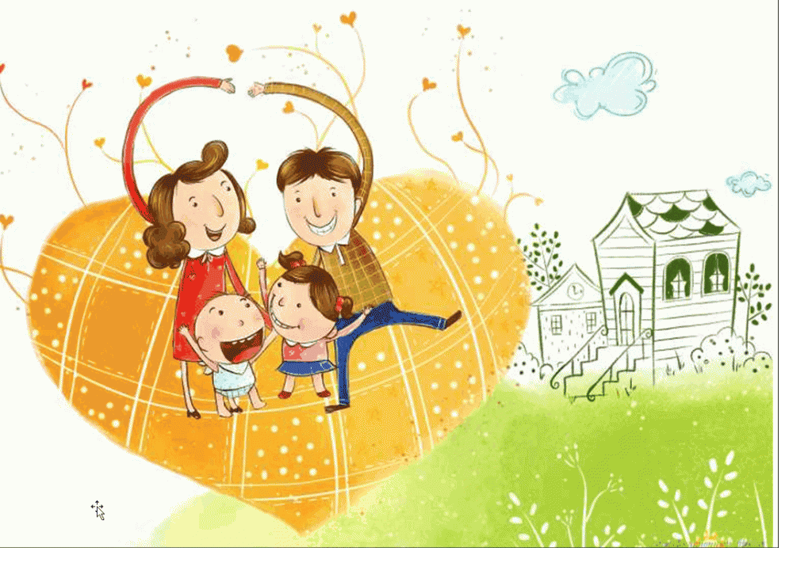
Сучасне батьківство: стереотипи та нові тенденції

Slide 2

Стереотип 1: Чоловіки не прагнуть вступати у шлюб. Характерна тенденція: громадянський шлюб

Slide 3
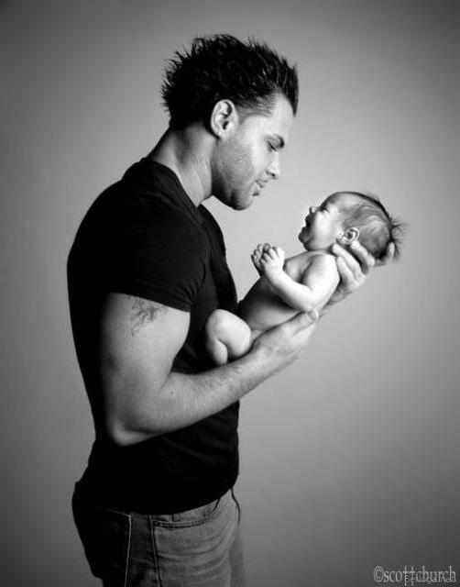
Стереотип 2: Чоловіки загалом невпевнені, що вони є батьками своїх дітей.
Характерна тенденція: краще бути холостяком, свідомо залишатися бездітними, створити нетрадиційний шлюб.

Slide 4
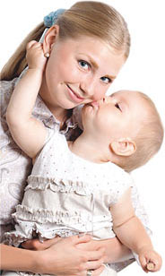
Стереотип 3: Виховувати дітей – справа жінки.
Характерна тенденція: батько забезпечує родину, мати – виховує дітей + забезпечує родину + підтримує побут.

Slide 5
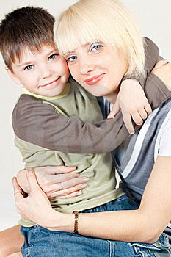
Стереотип 4: Діти мають бути з матір'ю.
Характерна тенденція: у неповних сім'ях діти у 98% випадків виховуються однією матір'ю.

Slide 6
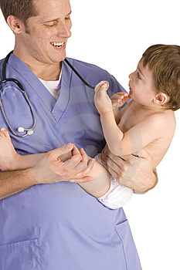
Стереотип 5: Робота з дітьми – жіноча справа
Характерна тенденція: чоловічий ринок праці не дотичний до спілкування з дитиною

Slide 7

Новітня тенденція: Батько має керувати процесом виховання на рівні з матір'ю.

Slide 8
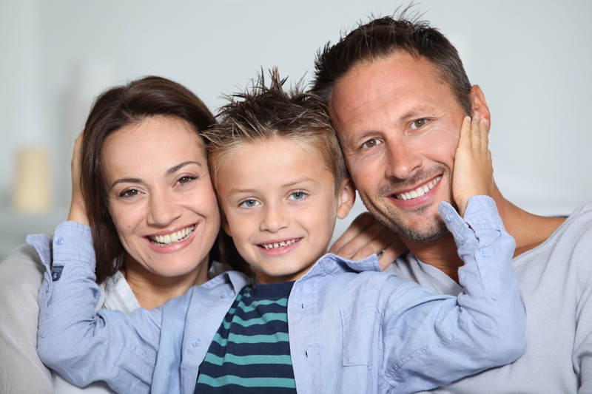
Новітня тенденція: Неслухняні діти – не результат: “Це ти їх так виховала”, а стимул “Давай спробуємо вирішити це разом”.

